Slide 1
Крик души

Slide 2
ПОСВЯШАЕТСЯ ВСЕМ ЖЕНЩИНАМ имеющим трепетную душу

Slide 3
Жизнь – гора, с невидимой вершиной,
И у каждого свой путь, своя тропа,
Для кого-то это ровная дорога,
Для иных ухабин череда.
Камнепады, грозные обрывы,
Ураганы, молний торжество…
Неужели, это мой удел, моя судьбина?
Ну, за что мне это всё? За что?
И, взирая к небесам, рыдая,
Я прощенья у Всевышнего молю:
«Дай мне, Боже, просветленья
В грешную страдающую жизнь мою!..»
Был услышан крик души моей надрывный,
Тонкий лучик на сердце проник.
И с трудом натянутые струны
Заиграли кроткой жизни гимн.
Всемогущий, Ты к нам милосерден,
Припадаю к лику Твоему.
Защити и сбереги живое,
А накажешь, крест я свой снесу…

Slide 4
Моя душа – изрезанная рана,
Мой дом – крушенье всех надежд,
Моё стремленье – утонуть в слезах обмана,
Избавиться от муки и невежд.
Не видеть и не чувствовать презренья,
Бесстыдных глаз насмешку не ловить,
Не ждать чудес и утешенья,
Закрыть глаза и всё забыть! Забыть!..
Но разве вправе я предать забвенью
Тот чистый жизненный листок,
Полёт души, миг наслажденья,
Бурлящий счастия поток…

Slide 5
Спаситель мой!
Безликий образ, сияющий, как солнца свет,
К тебе душа моя стремится,
Но дверь закрыта, входа нет.
Я – не злодей, поверь мне, право,
Твой райский сад не оскверню,
Дворцов и злата мне не надо,
Тепло души мне дай! Молю!
Я, словно мотылёк,
По-прежнему всё рвусь я к свету…
А ноги вязнут –
Грязь и смрад…
И мысли: «Будущего нету!»…

Slide 6
Был день, сияющий от счастья,
Бурлила жизнь, храня мой каждый вздох,
Никто не ждал холодного ненастья,
Предвидеть чёрных туч никто не мог.
И пролил дождь с неистовой грозою,
Сметая всё, что создала любовь,
И лишь тончайшая былинка
Меня тянула к жизни вновь.
С трудом из смертоносной грязи
Я выползала день за днём.
И свет меня ласкал, как раньше,
И голос молвил: «Поживём!»
Но счастью суждено недолго
В душе израненной царить,
Явился вновь палач, упорно
Решив меня совсем добить.
Былинка хрупкая сломалась,
Не в силах ей помочь одной,
И я, упавшая, осталась,
Одна во тьме, сама с собой…
Отдавшись року проведенья,
Вручаю жизнь судьбе самой.
Нет сил и бывшего стремленья,
Желанье лишь одно – быстрей покой…

Slide 7
ГОЛОС
Тебя не слышно, я страдаю,
А лишь услышу, трепещу,
Слова, что хочется сказать заранее
Произнести никак решиться не могу.
В моём сознанье они тают
И исчезают без следа,
Но лишь волна нахлынет снова,
Несутся в мыслях, вот беда.
О, как далёк твой голос нежный,
Он редко слух ласкает мой,
А я стремлюсь к нему как прежде
С вопросом: «Ну, скажи, ты кто такой?
Спаситель ты или судья,
Держать ответ мне пред тобой или отдаться,
Растаять в чудной неге навсегда,
Иль в лабиринтах жизненных скитаться…

Slide 8
РАЗГОВОР С СОВЕСТЬЮ
Как короток век, подаренный свыше.
Наш день предначертан, мгновенье и час.
И путь я обязан пройти без ошибки,
Ведь круга штрафного никто нам не даст.
За каждый наш шаг пред судьбой мы в ответе,
Нельзя тёмным силам душою владеть,
Нельзя безрассудно бросаться в пучину,
Чтоб с болью об этом потом не жалеть…
И пусть искушенья зовут, они лживы.
Лишь миг наслажденья дают нам они.
Расплата ж коварна, пред ней мы бессильны,
Прощенья не вымолишь, сколь ни проси.
Растрачены попусту нужные силы,
От помыслов чистых осталась лишь грязь,
Завяз ты в бессмысленных жизненных буднях,
И понял, что жизнь твоя не удалась.
В слезах вспоминаешь былые дороги,
Что жил ты не так, как положено жить,
Не в те ты стучался закрытые двери,
Не мёд тебе дали, а яду испить…
Себя уничтожив своею рукою,
Сломавшись, под гнётом сплошных неудач
Стоишь на коленях пред Девой Святою.
Поплачь, станет легче! Я знаю. Поплачь…

Slide 9
Я ПИШУ.
Мысли несутся и в строчки ложатся.
Что происходит? Не удержаться,
Желанье одно – писать и писать,
Бурный поток мне никак не сдержать.
Что наболело, созрело и вскрылось,
Это душа, как бутон вся раскрылась,
Вся обнажилась. И стыдно нагой
Ей трепетать пред самою собой.
Она, изливаясь под солнечным светом,
Нежный нектар дарит всем, и при этом
Чахнет, пытаясь собраться в комок,
Чтобы никто догадаться не смог,
Как же ей трудно сегодня одной
Здесь в жарком пекле стоять в летний зной.
Живительной влаги, заботы, любви
Забытая ждёт в эти горькие дни.

Slide 10
Где же ты, счастье моё, отзовись?
В каком заблудилось краю,
Может томишься ты в клетке златой,
Иль ты лишь в небесном раю?
Услышь крик отчаянья, зов и мольбу,
Сжалься над бедной душой,
Приди и наполни мой дом теплотой,
Чтоб в нём воцарился покой.
СЧАСТЬЕ, ГДЕ ЖЕ ТЫ?
Что нужно для счастья? Себя я спрошу.
Что для души моей необходимо?
Встречать ли восход, созерцать ли луну,
Или быть всегда рядом с родным и любимым.
А может, для счастья лишь нужно мгновенье,
Когда твой ребёнок явится на свет,
Или в здравии видеть родителей вместе,
Моля, чтобы длился подольше их век.
Многое можно перечислять…
Всё это так, но я знаю одно.
Счастье – когда тебя любят и ждут,
И ни за какое богатство на свете
В жизни тебя не предадут!

Slide 11
Я ОБВИНЯЕМЫЙ, И ЖЕРТВА, И СУДЬЯ, РЕШАЮЩИЙ ВЕРДИКТ МНЕ ВЫНОСИТЬ себе САМОЙ, «НЕСОСТОЯВШАЯСЯ ЖИЗНЬ» - СТОИТ ВОПРОСОМ ДНЯ И РАЗБИРАТЬСЯ В ДЕЛЕ ТОМ ЛИШЬ МНЕ ОДНОЙ…

Slide 12
ГОЛОС, ПОСЛАННЫЙ СВЫШЕ
Моя обыденная жизнь так сера и скучна,
Затянута туманной пеленою.
Там нет тебя, лишь образ твой в глазах
Стоит и день, и ночь передо мною.
Твой мир далёк, покрыт он тайною завесой,
Меж нами пропасть – вёрсты и года,
И я, слабея от душевной муки, понимаю,
Что мне тебя не видеть никогда.
Не слепнуть мне от глаз твоих лучистых,
И нежность крепких рук не испытать.
Мерцающей звездой явился ты на небосклоне,
Кометой улетишь, а мне лишь только ждать…
И я зову своё единственное счастье,
Чтоб до краёв наполнить пустоту,
И, словно, от игристого вина пьянея,
Мечте своей в объятья упаду.
Вот слёзы радости рассыпались, как жемчуг,
Душа раскрылась, словно розовый бутон,
От сумашедших ласк взлетаю в бесконечность…
Но я проснулась. Боже! Это только сон…
А ты всё далеко, и я одна, как прежде,
Все мысли только о тебе.
Мечтаю голос твой услышать я в надежде,
Что он не зря возник в моей судьбе.

Slide 13
МОЙ МИР ПУСТ.
Мой мир так пуст, общения он жаждет,
Принять в объятия к себе готов и ангела, и демона, неважно.
Для «палача» лишь места нет. В крови он весь.
О, сколько загубил он бедных душ, уж и не счесть…
Но кто ж разбудит его дремлющий рассудок,
И кто глаза ему откроет наконец,
И кто огнём души своей горячей
Расплавит ледяной его свинец.
Чтоб понял он, заблудший странник,
Небесный суд ему никак не избежать,
В тот страшный день не сам Господь, а дьявольский избранник
Придёт к вратам его, презренного, встречать.
И прежде чем отправить в жерло огневое,
На чёрный шлейф, тянувшийся, укажет свысока.
И только тут поймёт коварный, что родное
Он потерял навеки. Навсегда!
Истошный крик пронзит Божественное Царство…
Что ж, наказание за всё придётся понести.
Как поздно он сознал своё греховное распутство…
Увы! Дороги нет назад. Конец пути!
Так пусть сейчас, в земном пространстве,
Он сам очистит душу и смоет с себя жертвы «кровь»…
Сознание моё истерзанную душу просит,
Чтоб та предателя впустила к себе вновь.
В гармонии сольются, как и прежде,
Два сердца, чтоб стучать им в унисон.
И не посмеет даже лютый ветер их разъединить.
Они одно – Она и Он!

Slide 14
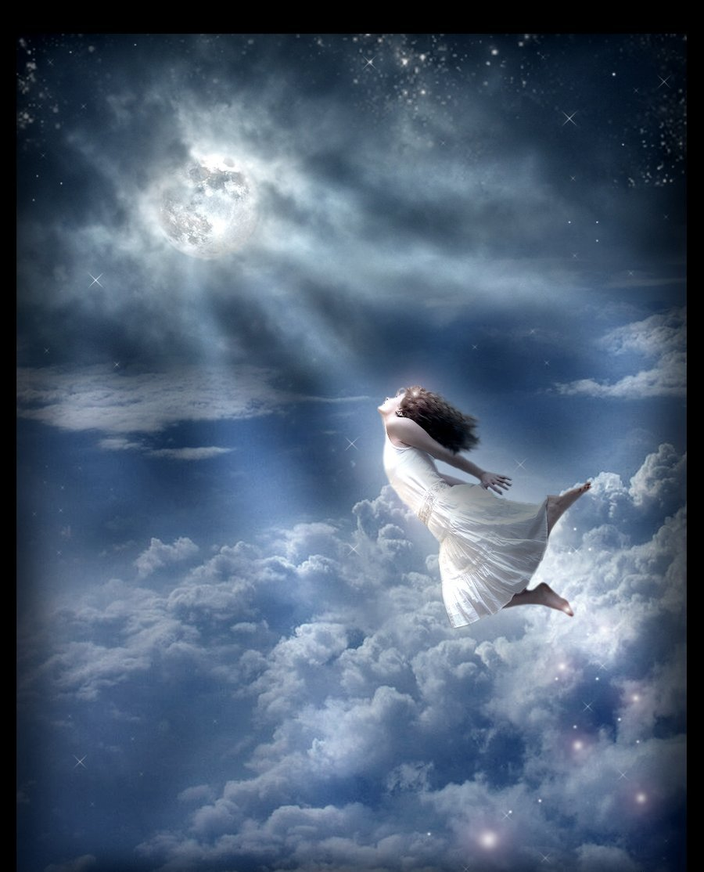
Как хочется сейчас мне крылья обрести,
Чтобы к тебе мне птицей прилететь,
Зажечь огонь в твоей душе погасшей,
Чтоб смог ты, наконец, прозреть.
Что не гордыня, а покорство
От тёмных сил спасут тебя,
Что жертвою для собственного счастья
Кладём мы на алтарь, знай, лишь себя…
Снова я в раздумьях… Слышишь?!
Кто ты, что ты, и почему поселился в моём мире
Для чего? Я не пойму…
Чтоб страдать, мне ж так хватает,
И не скоро из руин воспряну я,
Чтоб любить? Ну, уж и не знаю,
Сможет это чувство посетить тебя?
Ты ж хитёр, расчётлив и лукав,
Уж прости меня за это откровенье.
Просто я, ещё тебя не повидав,
Поняла твою мораль и самомненье
Балом править никому ты не позволишь,
И дистанцию всегда будешь держать,
Чтоб твоё сердечко в плен кому попалось,
Завоевателя такого вряд ли отыскать…

Slide 15
Образ мой, безликий и далёкий,
Я по-прежнему к тебе стремлюсь,
Всё перевернул в моей ты жизни
И одну оставил. Ну, и пусть!
Ты боишься потерять свободу?
Что ж, живи и наслаждайся ей,
Ложь попутчицей лишь не бери в дорогу,
Знай, что она враг судьбы твоей.
Ну, а я ? Да, что со мною станет?!
Монотонно потекут мои года,
Жаль, что больше не испытать мне радость,
И нотки голоса знакомого
Уж мне не слышать никогда.
Навсегда мы потеряли путь друг к другу,
Сгорели в жарком пламени страстей.
И только день и ночь шепчу твоё я имя,
И Господа благодарю за то, что подарил тебя душе моей…

Slide 16
В мучительном я снова ожидании.
Тебя всё жду и день, и ночь.
Но ты молчишь, боясь, наверное признанья,
Что нет желания мне в трудный час помочь.
Ну, что ж, как Евдокимов говорил: «Судьба!» -
С ней на дуэль опасно выходить,
Знать выбрана моя тропа не та.
Тупик. Путь верно надо изменить
Но где же стрелочник, что мне укажет след,
И луч, хотя б мерцающий, пошлёт в густую темноту?
Но, что со мной? Да просто сил уж нет,
Плутать по лабиринту больше не могу.
И, видно, мне придётся вновь опять страдать,
Тонуть в солёном море горьких слёз,
Терпением себя неистово пытать,
И лишь мечтать о мире сладких грёз…

Slide 17
О, как жалею, что позволила себе я слабость
Впустить в покои чужеземца.
Ну, как же я посмела, как смогла?
Свою гордыню мне хотелось позабавить,
Унять обиду, и сжечь всё прошлое дотла…

Slide 18
Говорят, надежда последней умирает.
Всё это бред, ведь я живу, её уж нет.
Пред пустотой душа от страха замирает,
В глазах мираж и счастья утерян след.
И чувства, как клинок, от боя притупились,
Топчусь на месте,
Желанье двигаться вперёд меня покинуло давно.
И, кажется, все силы зла сейчас объединились,
Меня сломить, поставить на колени. Им всё одно..
Им лишь бы видеть моё мутное сознанье,
И наслаждаться слабостью моей и слепотой.
А я прошу прощения у Бога, прозревая,
Знать, видно заслужила жизни я такой…

Slide 19
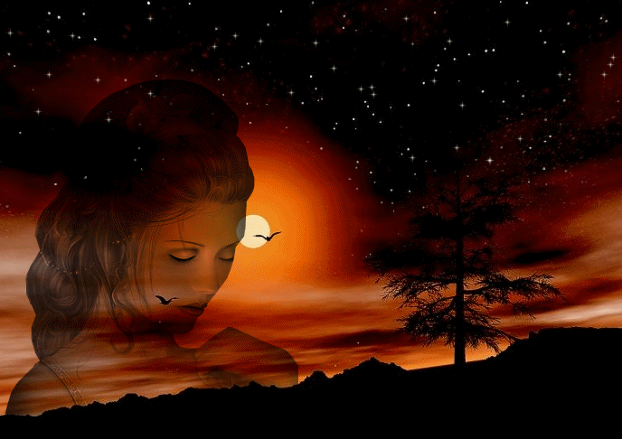
Мир прекрасен, когда гармония во всём,
Когда слова и наши чувства неделимы,
И сорвана с души чернейшая вуаль,
И уносящие в полёт мечты осуществимы.
Когда ты ждёшь последущего дня,
С благоговением прошедший вспоминая,
Когда ты слышишь робкое: «Люблю тебя!»,
Всё это, как великий Божий дар воспринимая.
Но видно не найти во всей Вселенной
Два сердца, преданных навек.
Жестоки, лживы и циничны…
Ведь существа те – Человек.

Slide 20
И вот опять настало время
Кому-то душу до краёв излить.
Надежда, вера и терпенье..
А лживый снова вторит: «Ну, добить её! Добить!»
О, Боже, Правый, Всемогущий!
Как долго мне нести свой крест?
Прости! Услышь мой крик зовущий,
И дай мне правильный ответ.
Как быть, куда идти и что сказать мне?
Чтоб не иссяк живительный сосуд стремиться мне куда?
Кому ещё мне приклонить колено,
Как вынести мне эту боль сполна?
Иду и натыкаюсь в стену,
Ищу я путь, но лишь она кругом,
Непробиваемая крепость
Сковала жизнь мою кольцом.
Я – грешница, страдаю по заслугам.
Какую боль я, видно, приносила вам.
Простите вы, что воровато я вторгалась
В ваш тихий мир, чтоб разрушить всё там.
За то, что я презреньем и насмешкой,
Надменностью иных сопровождала,
Сейчас лишь понимаю точно –
Там счастье моё произрастало.
Всё на корню сама сгубила.
Искала фейерверк желаний, блеск и красоту,
А тёплое, родное вдалеке осталось,
И я ныряю прямо в пустоту.
Туда, где для меня нет слов красивых,
Игривых солнечных лучей,
А лишь глаза холодные с признаньем –
-Ты мне никто! Я – палач судьбы твоей

Slide 21
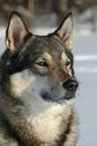
ПАМЯТЬ
Стояла осень. Ненастный день стремился на закат.
Шагая с думой о прошедшем, невольно оглянулась я назад.
Как будто кто-то бессловесно меня позвал. И, Боже мой!
Глаза собачьи впились в моё сердце, прося: «Возьми меня, пожалуйста с собой!»
«Ты кто такой, где дом твой, где хозяин,
Как ты попал сюда, скажи, дружок, ты чей?»
И слёзы потекли из глаз бродяги,
Мне повествуя о судьбе своей.
Душа моя, почувствовав страданья брошенного пса, затрепетав, в комочек сжалась.
Ей было больно видеть страх, тоску в глазах, предвидя, чтобы одинокому досталось.
Скитанья, униженья без конца, холодный дождь, мороз и ветер пробирает кожу…
Не по себе мне стало. Я ведь человек. Пойдём со мной, бросать тебя в беде уж мне не гоже.
Он другом был для нас, и много лет хранил нам верность – ведь лучшего не может быть,
Ну, а меня любил своим собачим сердцем так, как человеку и не дано любить.
Он чувствовал мои страдания всегда, и умным взглядом утешал не раз…
Но неожиданно собачья смерть пришла, и друга верного взяла у нас.
И в миг один наш шумный двор осиротел, притих, в душе и сердце пустота.
Он больше своим лаем не разбудит нас, и в снежном вихре не промчится никогда.
И не посмотрит своим умным взглядом, просящим: «Погуляй со мной!»
Ведь друг ушёл от нас нежданно, он в вечности, в его душе покой.
Не надо горевать, у жизни ведь свои законы.
Никто их не изменит, смерть никто не победит.
Но есть душа у нас и искреннее сердце,
Которое при жизни память о собаке сохранит.

Slide 22
ЖИЗНЬ МОЯ – БРОДЯГА
Зима. Мороз. Декабрьская стужа.
Вуалью чёрной звёздами горя,
Покрыла ночь-злодейка всю округу,
И никого при этом не щадя.
Клубочком на снегу, свернувшись вся дрожала,
Дворняга. О, Господи, да чья ж она?
Поднявши мордочку, тихонько в синь ночную взвыла,
Прося чего-то иль кляня.
И вдруг глаза бродяги радостно блеснули,
Почуяв что-то, где-то вдалеке
Знакомое до боли и родное:
Он отогреет и не бросит он меня в беде.
Поднявшись, побрела навстречу ветру,
Вот запах ближе, но сил как прежде уже нет.
И из последнего рванулась, что есть мочи,
Чтоб не потерять в ночи его ей след.
Заметили бродягу, пожалели.
«Кусочек хлебушка?». Вот был, его уж нет.
Хвостом виляя, с благодарностью ласкалась
К спасителю от ожидавших её бед.
А зря ведь так ликует бедолага,
Попутчик до двери, закрыт ей дальше путь.
Там верный лабрадор ждёт своего хозяина.
Вернись назад, а этот миг забудь.
«Забудь! - твердит Морфей – Спеши ко мне скорее!
Не больно будет, крепче лишь свернись»
И вот опять клубочек средь безмолвья,
Но из него ушла, умчалась жизнь.

Slide 23
Затухшая струна давно забытой старой лиры,
Сокрытая от всех и вся вдруг задрожала, тихо прозвенев,
И, вспомнив нежный лейтмотив, с опаской для себя запела,
Надеясь неуслышанною быть.
Ведь много лет она пылилась среди хлама,
Средь рухляди, ненужных всем вещей,
И ржа её безжалостно хватила.
О, сколько лет прошло, как в руки брал её Орфей.
И пробудившись, в маленькой коморке,
От лучика, скользящего во тьме,
Пыль вековую скинув, тоненько пропела:
«Жизнь, ты прекрасна! Гимн пою тебе!»
СВЕТ ВО ТЬМЕ

Slide 24
Не дуновенье ветерка, торнадо мысли закружило.
Перевернуло всё оно, и чувство новое открыло.
Труднее стало вдруг дышать, но почему? Ведь сладок воздух,
Паук повержен, свет в окне!..
Но червоточина во мне по-прежнему всё гложет, гложет…
Мне с ней не справиться одной.
Я простираю руки к небу, и обнажаюсь пред тобой.

Slide 25
Не дуновенье ветерка, торнадо мысли закружило.
Перевернуло всё оно, и чувство новое открыла.
Труднее стало вдруг дышать, но почему? Ведь сладок воздух,
Паук повержен, свет в окне!..
Но червоточина во мне по-прежнему всё гложет, гложет…
Мне с ней не справиться одной.
Я простираю руки к небу, и обнажаюсь пред тобой.
В

Slide 27
СПАСИБО ЗА ВНИМАНИЕ И ПОНИМАНИЕ!
ТРИФОНОВА В.А.

